Slide 1

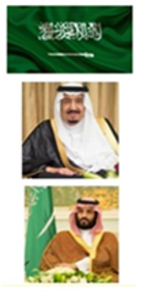
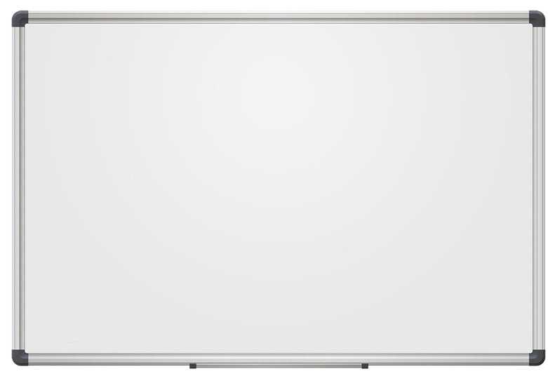





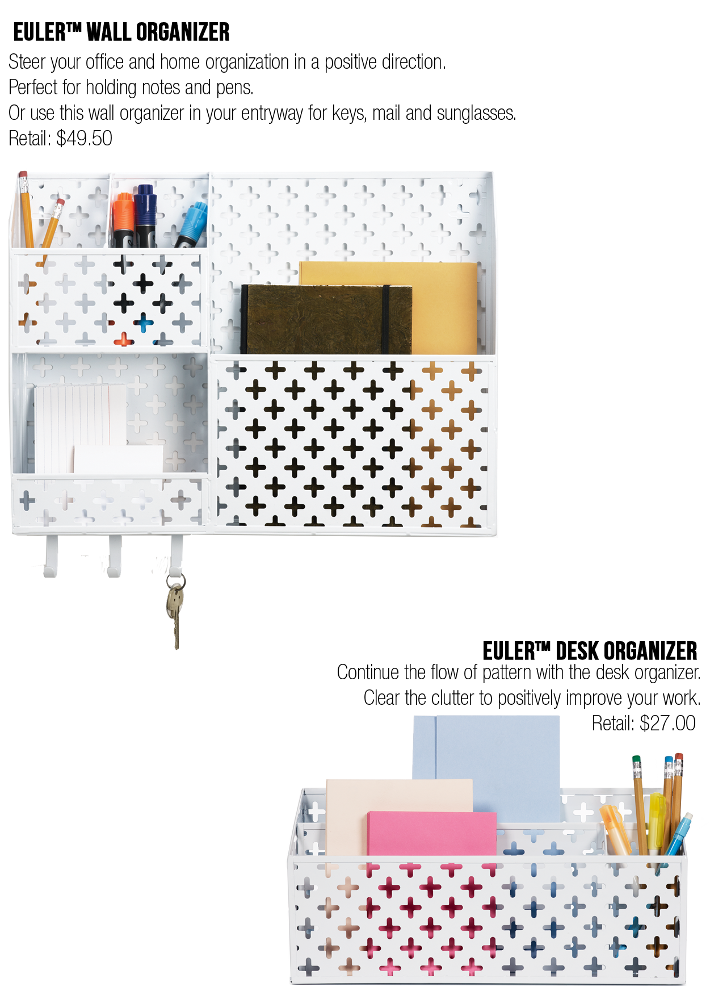

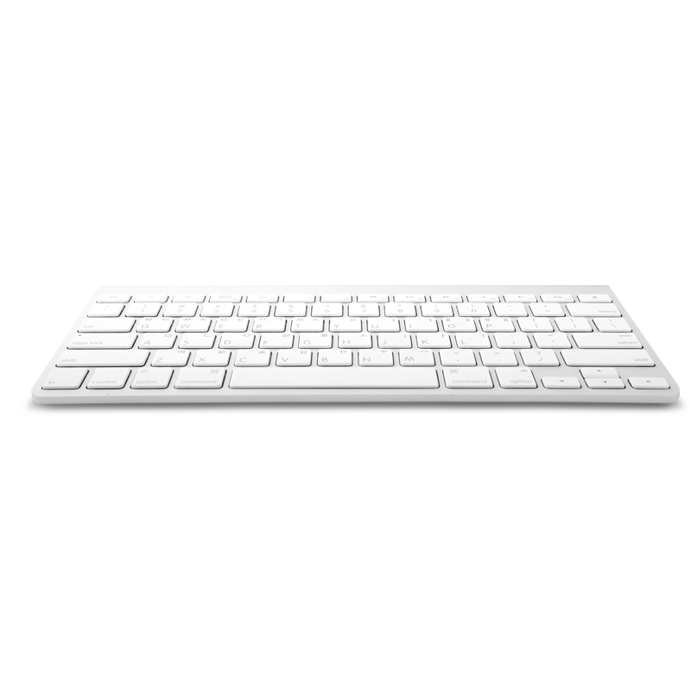


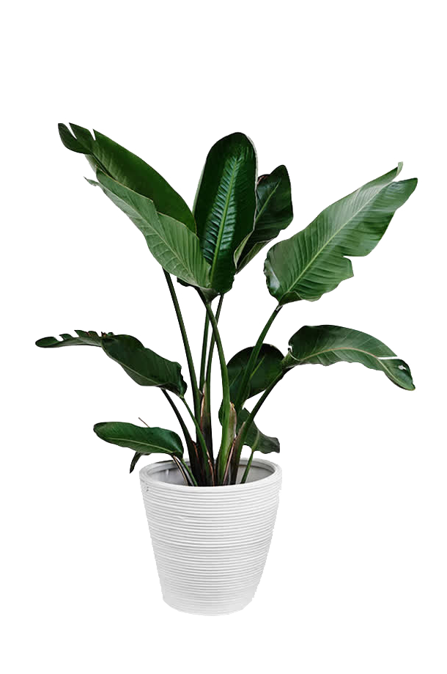
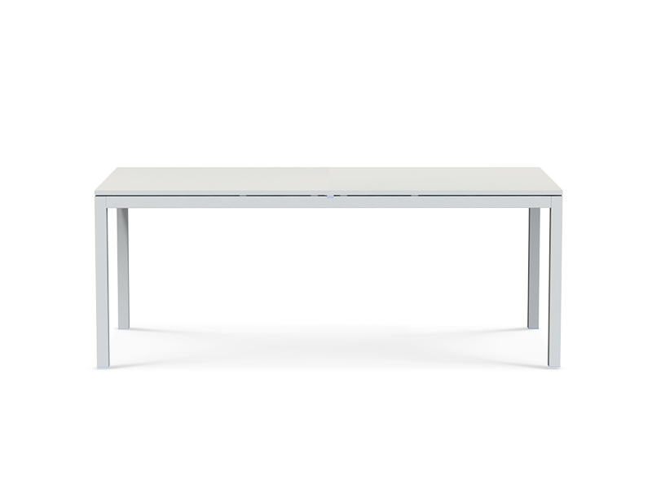
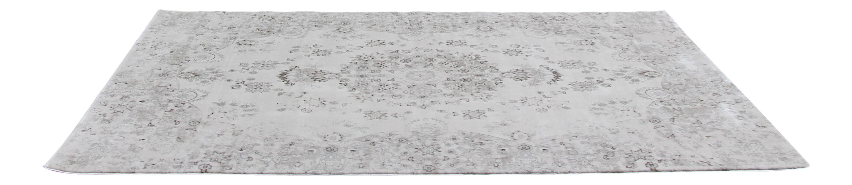

Slide 2


Slide 3


Slide 4
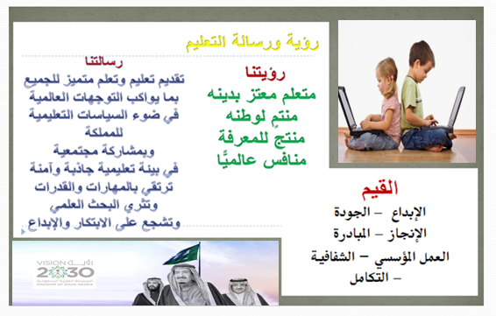

Slide 5


Slide 6

من تذكرنا
بدروسنا السابقة

Slide 7
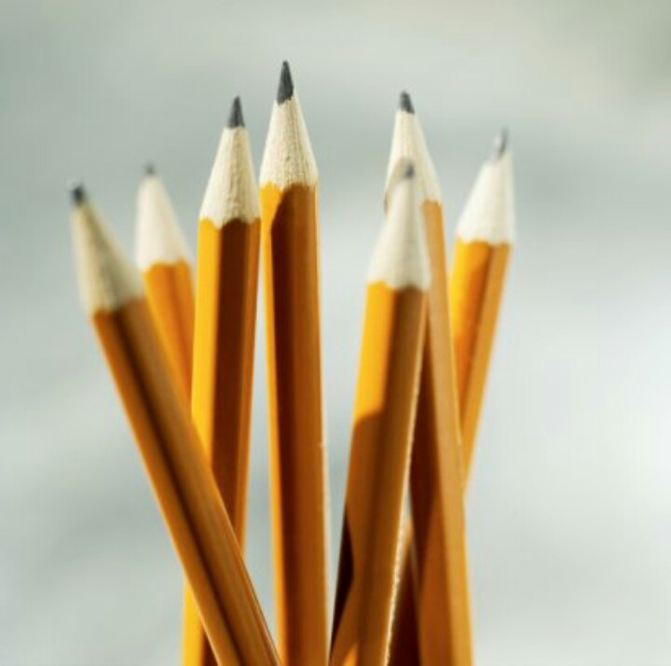

مراجعة
مع ابله نبيلة قلمين رصاص
ومع ابله آمنة 4 أقلام رصاص
كم مجموع الأقلام التي معهما ؟

Slide 8
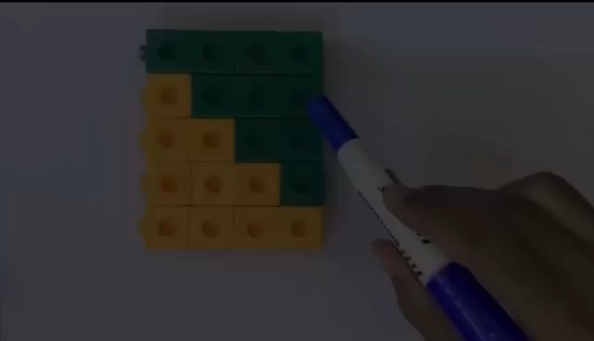
نشاهد العرض لنتعرف على درسنا

Slide 9
اليوم : الاثنين
التاريخ : 9 / 6 / 1444 هـ
المادة : رياضيات
الفصل السادس: الجمع
موضوع الدرس :تكوين الأعداد 4 , 5 , 6
فكرة الدرس والهدف منه
أستعمل قطع العد لأكون مجموعًا يساوي 4، 5، 6

Slide 10
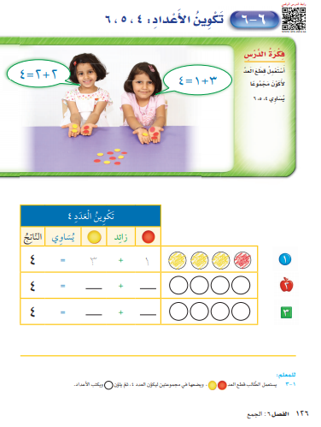

Slide 11
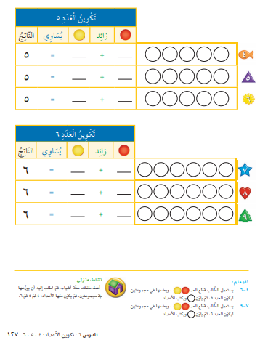

Slide 12


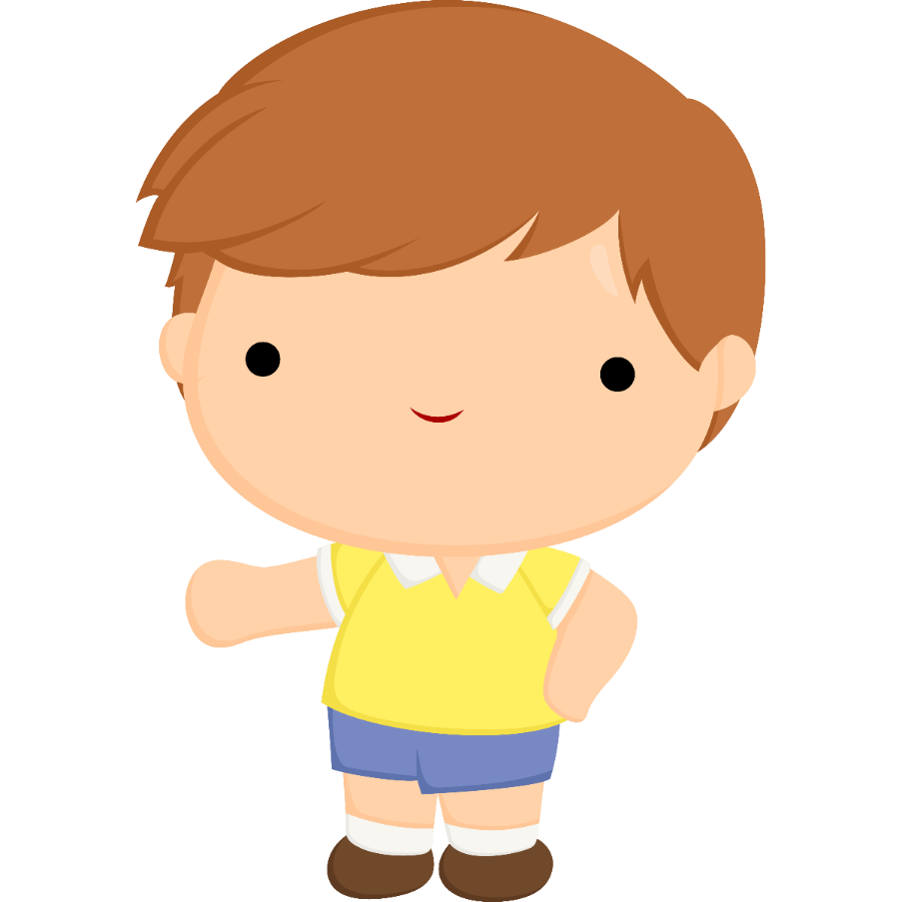
نشاط

Slide 13




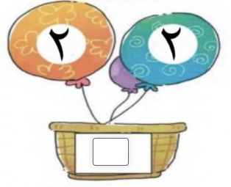
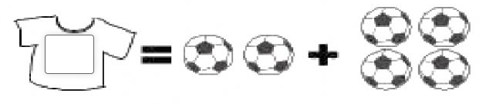

اختر بالون وأجيب عن السؤال خلفها
صح أو خطأ
هذا التكوين يمثل العدد 6
ما ناتج التكوين التالي ؟
ما تكوين العدد
في هذا المثال ؟

Slide 14

الرياضيات والوطن
حينما تكون لغة الأرقام هي بوابة العلوم
فإن حضارة أمتنا ستكون مشرقة

Slide 15

نشاط
ورقة عمل تفاعلية
https://www.liveworksheets.com/fp2746592ic

Slide 16
الواجب
فقرة 7 , 8 , 9
+
النشاط المنزلي

Slide 17
